Slide 1
Посвящается 75 – летию битвы за Москву
Башилова С.В. Евдокимова Л.В Полтарецкая И.Н. Ефремова Н.Б.

Slide 2
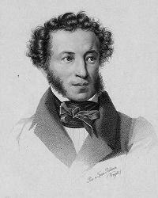
Пушкин
Александр
Сергеевич

Slide 3
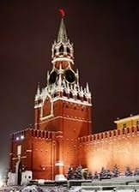
Москва...
как много в этом звуке
Для сердца русского слилось!
Как много в нем отозвалось!
А.С.Пушкин

Slide 4


Slide 5
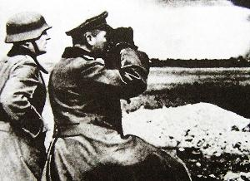


Slide 6

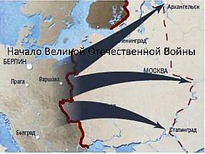

Slide 7
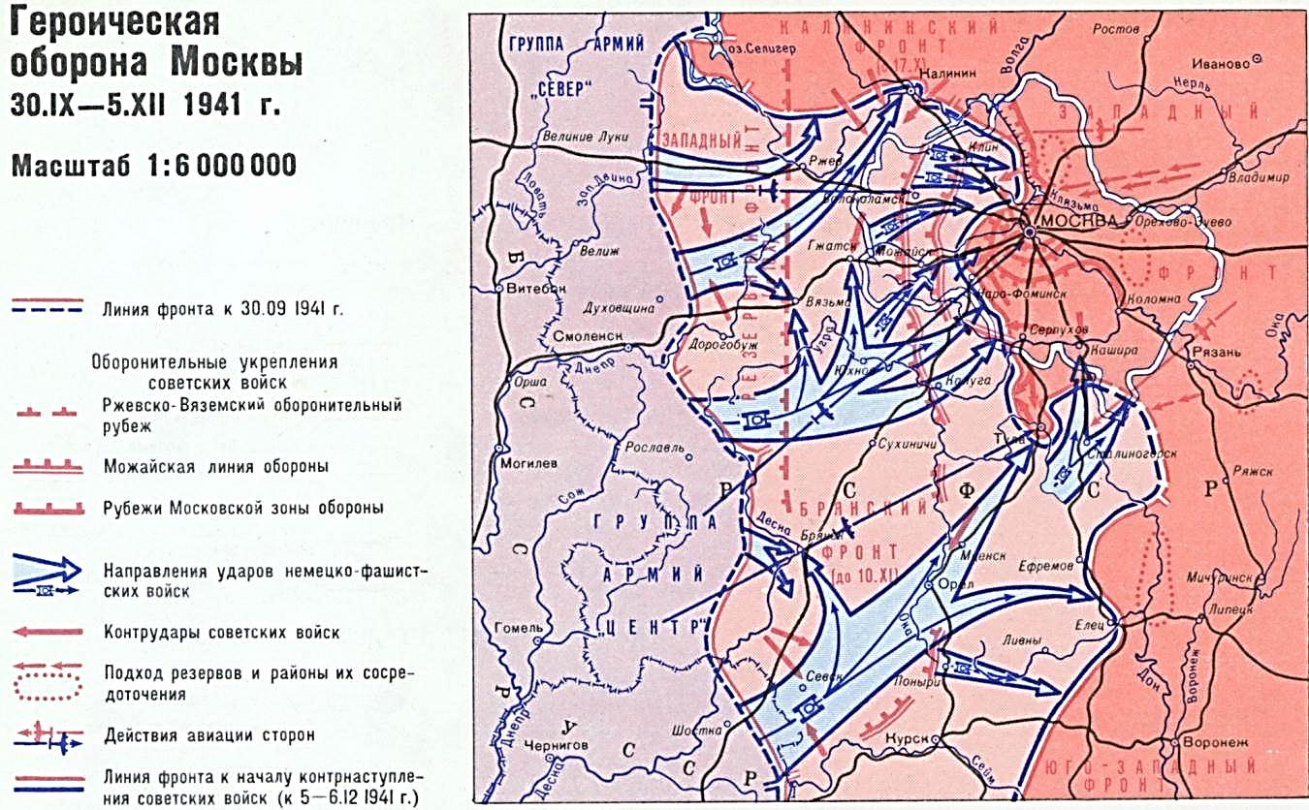

Slide 8
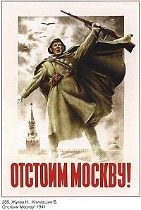

Slide 9
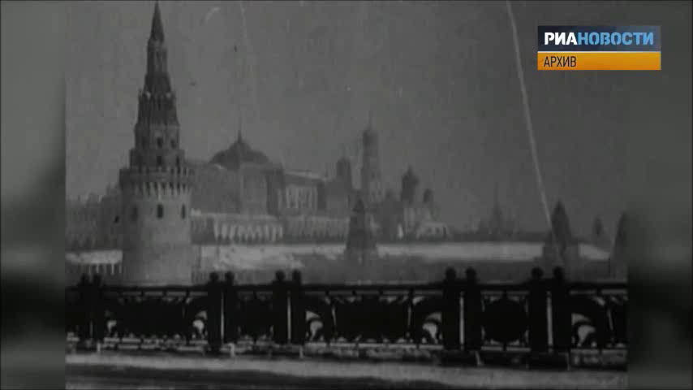

Slide 10
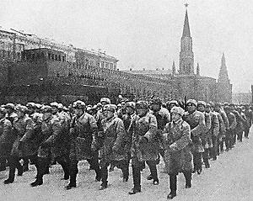

Slide 11
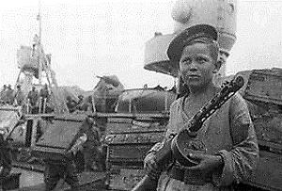

Slide 12
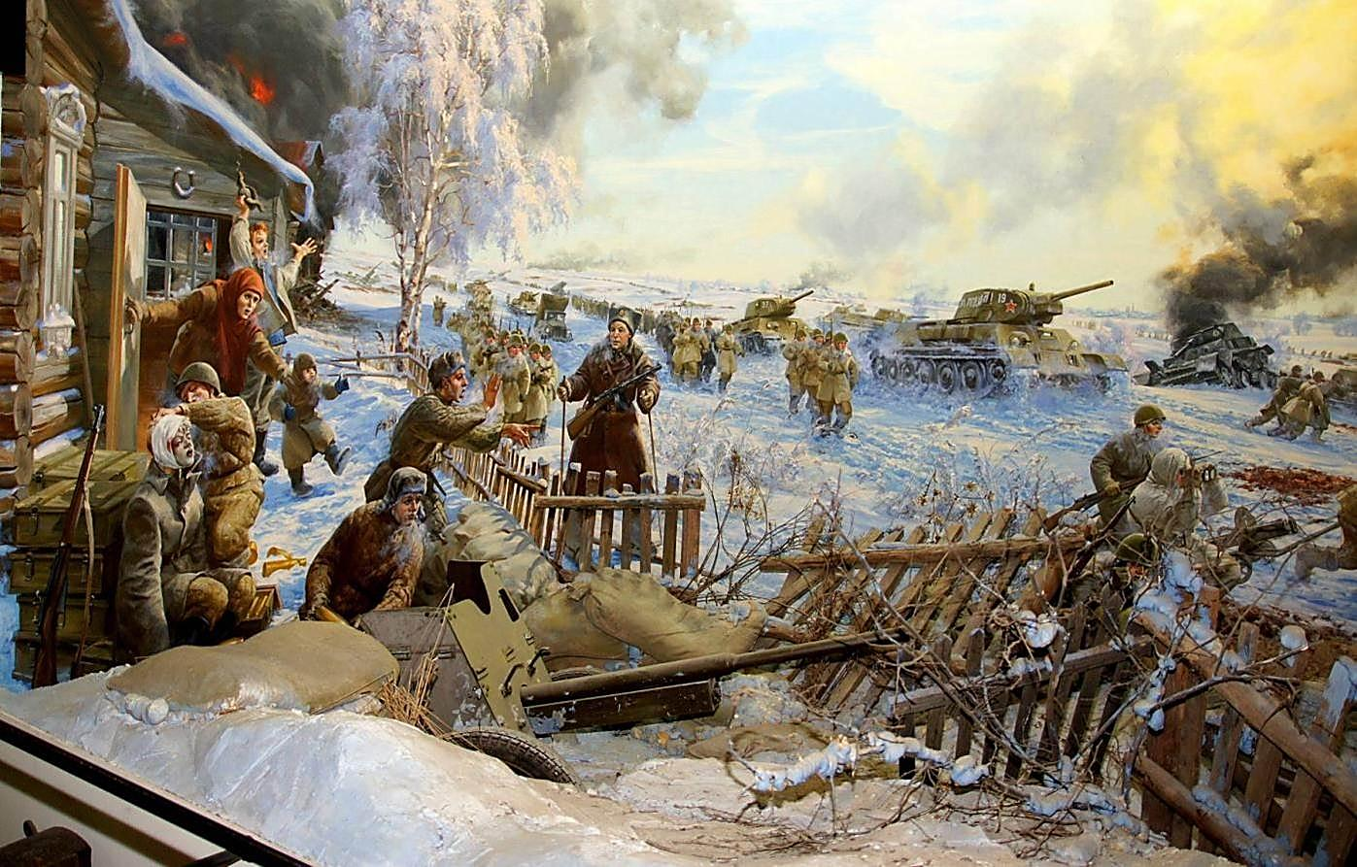

Slide 13
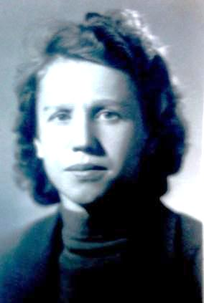
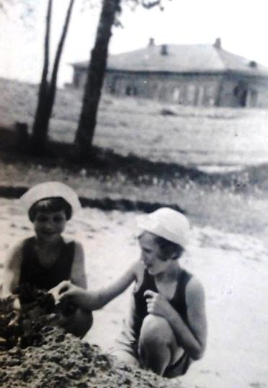
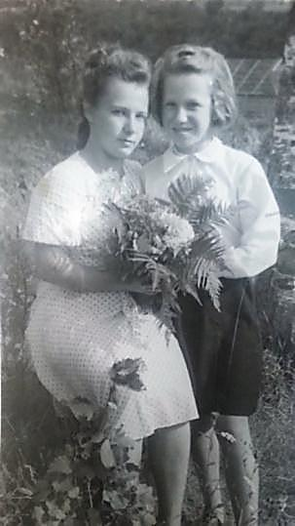
Тамара Кузминична
Фёдорова
1941 год

Slide 14
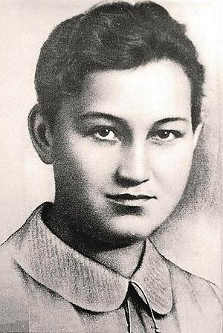
Зоя Анатольевна
Космодемьянская

Slide 15
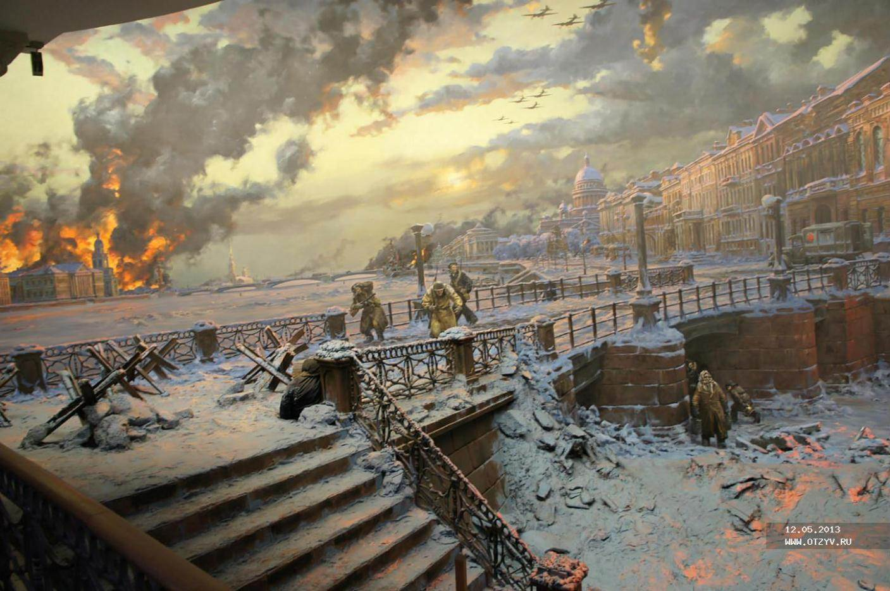

Slide 16
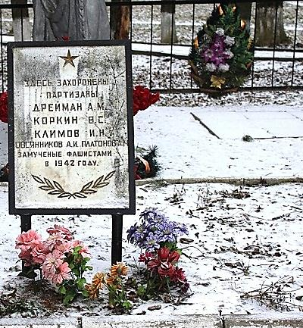

Slide 17
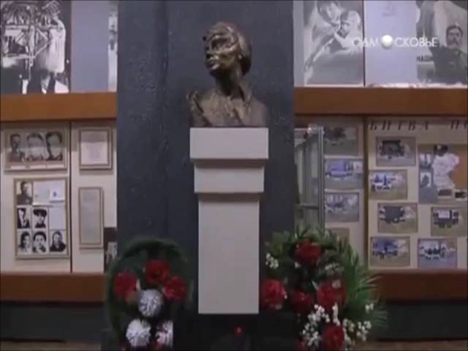

Slide 18
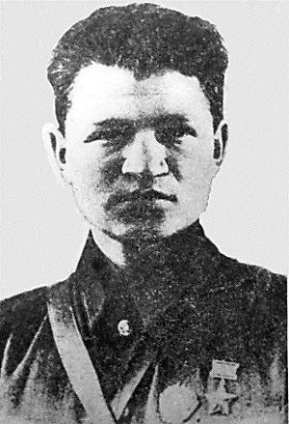
Илья Николаевич Кузин
Герой
Советского Союза

Slide 19
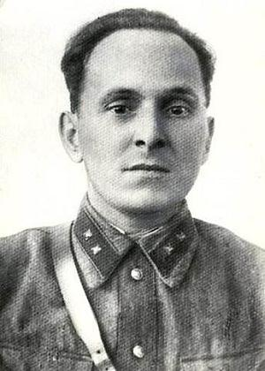
Сергей Иванович
Солнцев
В марте 1942 года Указом Президиума Верховного Совета СССР С. И. Солнцеву посмертно присвоено звание Героя Советского Союза. Награжден орденом Ленина.

Slide 20
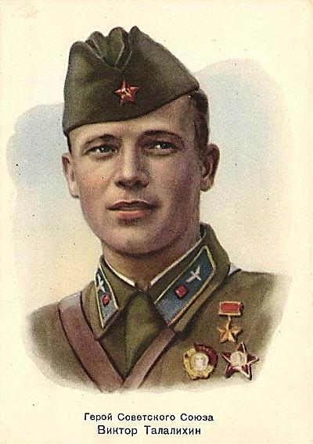

Slide 21


Slide 22
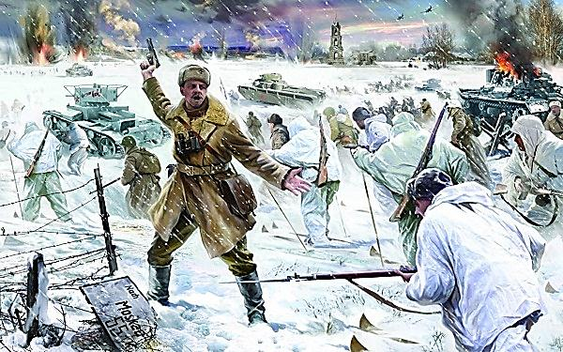

Slide 23
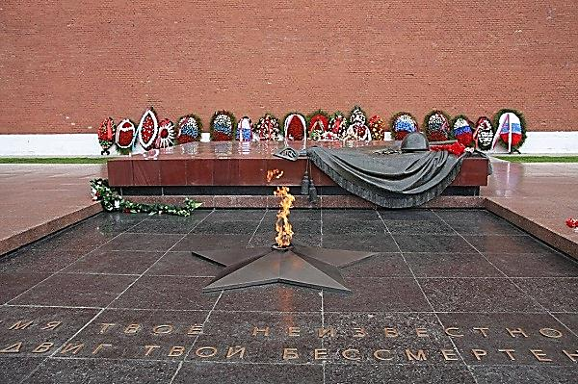

Slide 24
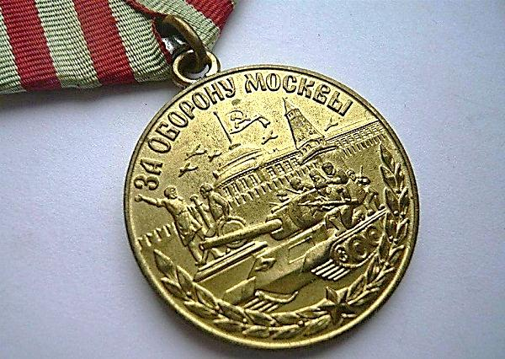
1 мая 1944 – учреждена
медаль «За оборону Москвы»

Slide 25
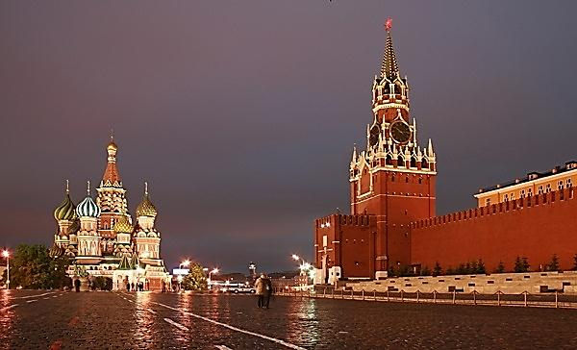

Slide 26
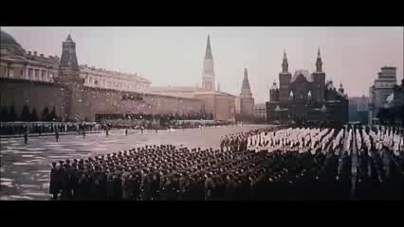

Slide 27
Информационные источники
Фон
огонь
Слайд 2
Портрет А.С.Пушкина
Слайд 3
Москва Красная площадь
Слайд 4
Видео
«Объявление о начале войны»
Слайд 5
Начало войны
Июнь 1941г.
Слайд 6
Карта 1
Слайд 7
Карта 2
Слайд 8
Плакат 1941г. Жуков Н., Климашин В.
«Отстоим Москву!»
Слайд 9
Видео
«Парад 1941 г».
Слайд 10
Парад 1941 года
Слайд 11
Дети на войне
Слайд 12
Битва под Москвой
Слайд 13
Фёдорова Т.К.
(из личного архива Фёдоровой Т.К.)

Slide 28
Информационные источники
Слайд 14
З.А.Космодемьянская
Слайд 15
Битва за Москву
Слайд 16
Дрейман А.М.
Слайд 17
Видео
« Вера Волошина»
Слайд 18
Кузин И.Н.
Слайд 19
Солнцев С.И.
Слайд 20
Виктор Талалихин
Слайд 21
Видео
«28 панфиловцев»
Слайд 22
Контрнаступление
Слайд 23
Вечный огонь
Слайд 24
Медаль «За оборону Москвы»
Слайд 25
Москва Красная площадь
Слайд 26
Видео из фильма «Битва за Москву: Тайфун»

Slide 29
Информационные источники
Минусовки песен
Фоновая музыка
"Цена" победы...
7 главных фактов о Московской битве
Георгий Жуков «Воспоминания и размышления». Глава 14 «Битва за Москву»
Битва за Москву (1941–1942 годы)

Slide 30
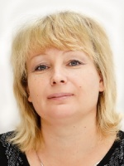
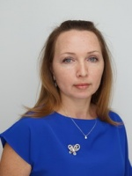
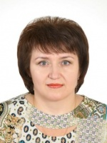
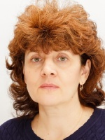
Место работы: Филиал ГБОУ ИТШ имени дважды Героя Советского Союза П.Р. Поповича
Авторы
Евдокимова Людмила Васильевна
учитель начальных классов
Первая квалификационная категория
Ефремова Наталья Борисовна
учитель начальных классов
Высшая квалификационная категория
Башилова Светлана Викторовна
учитель начальных классов
Первая квалификационная категория
Полтарецкая Ирина Николаевна
учитель начальных классов
Высшая квалификационная
категория

